Slide 1


LỚP 1:
MÔN: TOÁN
NHIỆT LIỆT CHÀO MỪNG
CÁC BẠN HỌC SINH

Slide 2


BÀI 4: SO SÁNH SỐ (tiết 2) BÉ HƠN – DẤU BÉ

Slide 3

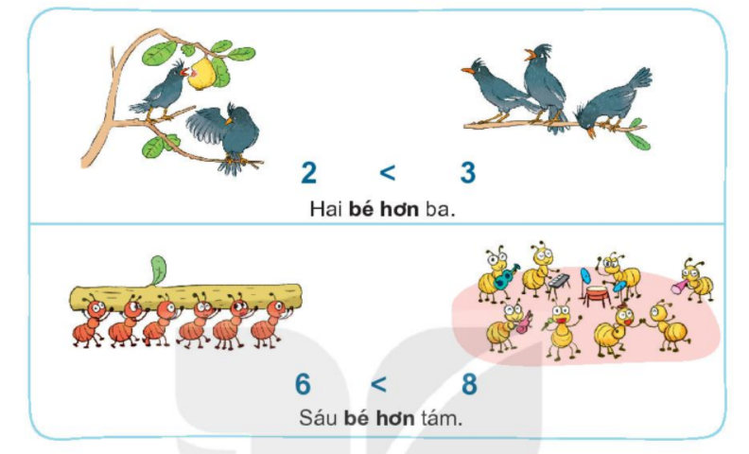

Slide 4
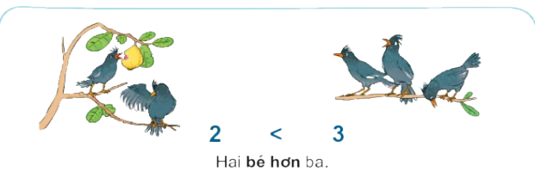
Bên nào có số chim ít hơn?
Số chim bên tay trái ít hơn số chim bên tay phải
1
2
2
1
3
2 < 3
Hai bé hơn ba.

Slide 5
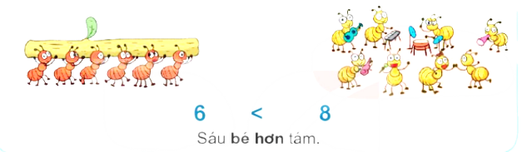
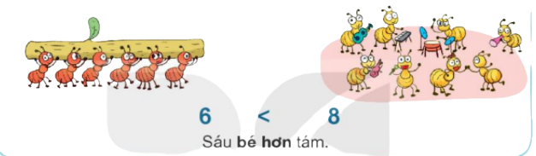
Bên nào có số kiến ít hơn?
Số kiến bên tay trái ít hơn số kiến bên tay phải
Sáu bé hơn tám.
2
3
1
4
5
8
1
3
4
5
6
2
6
7

Slide 6


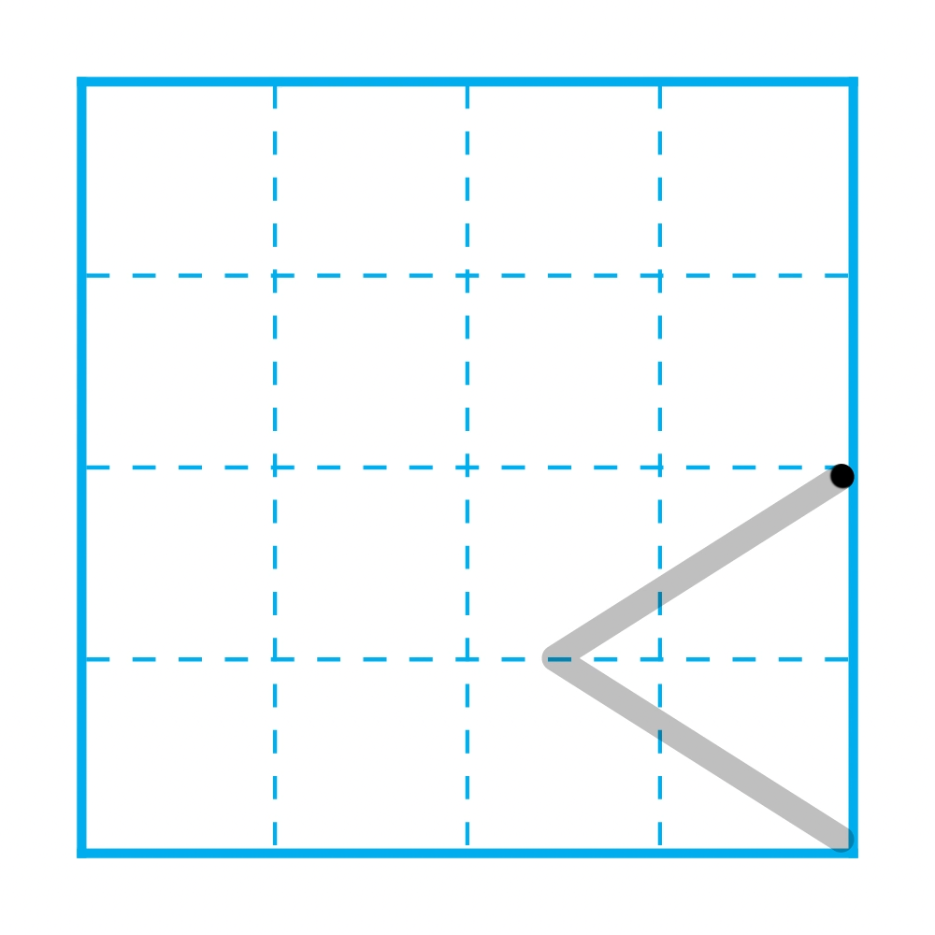
<
Notes:
HDHS quan sát trước

Slide 7
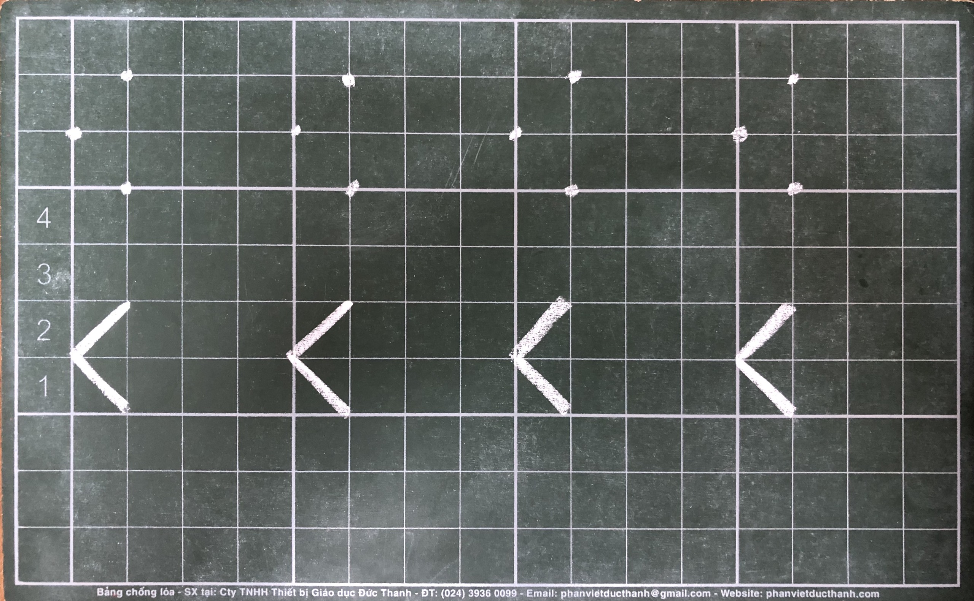

Slide 8
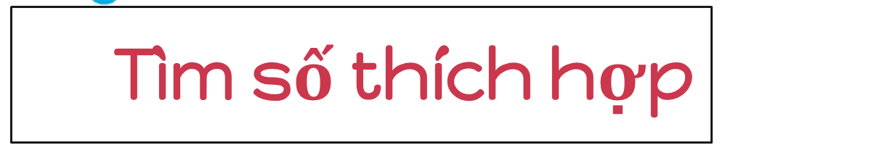

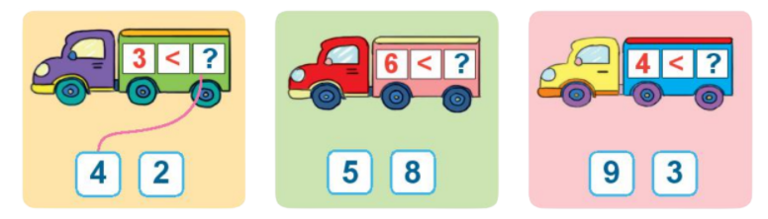

Slide 9
3 <
4

Slide 10
6 <
8
đ

Slide 11
4 <
9
đ

Slide 12
NGHỈ GIẢI LAO

Slide 13
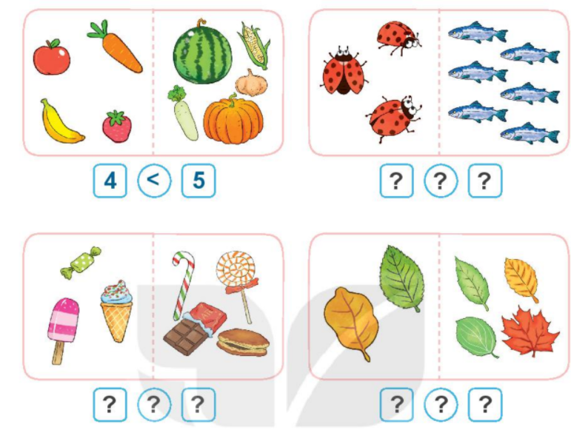


Slide 14
2
2
1
1
3
3
4
5
4

Slide 15
1
2
2
3
1
4
5
6
3
<
3
6
>
s

Slide 16

1
1
2
2
3
3
4
3
4

Slide 17
2
1
2
1
3
4
2
4

Slide 18
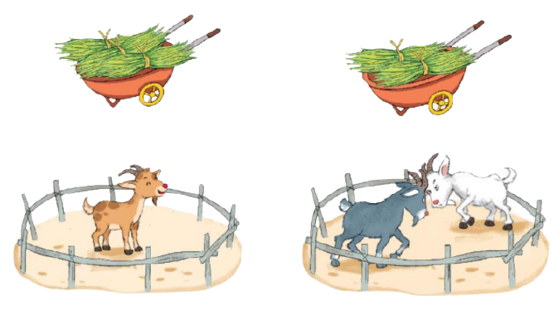
Cho mỗi chuồng một xe cỏ để số dê trong chuồng ít hơn số bó cỏ
3
2
1 < 2
2 < 3
1
2

Slide 19
Cho mỗi chuồng một xe cỏ để số dê trong chuồng ít hơn số bó cỏ
3
2
1
2

Slide 20



HỘP QUÀ MAY MẮN

Slide 21







Slide 22
2 3
2 < 3

Slide 23
5 3
5 > 3

Slide 24
1 5
1 < 5

Slide 25
6 4
6 > 4

Slide 26


BẠN LÀ NGƯỜI MAY MẮN

Slide 27


